Slide 1
الگوریتم های جستجو
ساختمان داده

Slide 2
داده (Data)
داده یک نمایش باینری از یک موجودیت منطقی قابل ذخیره سازی در حافظه کامپیوتر است.
نوع داده ( Data Type )
نحوه نمایش یك داده خاص در حافظه توسط نوع داده آن مشخص می شود.
نوع داده ، مجموعه ای از مقادیر و مجموعه ای از عملیاتی که روی این مقادیر اجرا می شود را تعیین می کند.

Slide 3
پیاده سازی انواع داده :
پیاده سازی سخت افزاری - Primitive Data Type :
در پیاده سازی سخت افزاری مدارات لازم برای اجرای عملیات طراحی می شود.
پیاده سازی نرم افزاری - Abstract Data Type :
اگر مفهوم نوع داده بر اساس آنچه برنامه نویس می خواهد به صورت نرم افزاری پیاده سازی شود نوع داده انتزاعی نامیده می شود.

Slide 4
ساختمان داده ( DATA STRUCTURE )
مدل منطقی یا ریاضی سازماندهی داده ها به یك صورت خاص را ، ساختمان داده می نامند.
ساختمان داده مشخصات عناصر، ارتباط بین آنها و عملیاتی که روی آنها انجام می شود را تعیین می کند.

Slide 5
انواع ساختمان داده
ساختمان داده خطی :
هرگاه عناصر آن تشكیل یك دنباله را دهند، به بیان دیگر یك لیست خطی باشند. برای نمایش لیست خطی دو روش اساسی وجود دارد:
رابطه خطی بین عناصربه وسیله خانه های متوالی حافظه نمایش داده می شود (آرایه).
رابطه خطی بین عناصر به وسیله اشاره گرها نمایش داده می شود (لیست پیوندی).
ساختمان داده غیر خطی :
مانند درخت ها و گراف ها

Slide 6
عملیات روی ساختمان داده ها :
داده هایی كه در ساختمان داده ها ظاهر می شوند به وسیله عملیات مشخصی ، پردازش می شوند. برخی از این عملیات كه زیاد مورد استفاده قرار می گیرند عبارتند از :
پیمایش
جستجو
افزودن
حذف
مرتب سازی
ادغام
اتصال
كپی

Slide 7
الگوریتم:
يک الگوريتم مجموعه ای متناهی از دستورات برای حل يک مسئله خاص توسط انسان يا ماشين است، که ترتيب انجام عمليات در آن مشخص شده و عمليات در زمان معينی خاتمه پيدا می کند
ویژگی های الگوریتم :
ورودی
خروجی
متناهی بودن
صراحت
کارائی

Slide 8
ارزيابی کارائی الگوريتم ها :
الگوريتم های مختلفی برای حل يک مسئله ممکن است طراحی شده باشند. برای انتخاب بهترين الگوريتم بايد معياری جهت مقايسه کارائی الگوريتم ها داشته باشيم. ارزيابی در دو مرحله انجام می شود:
آناليز کارائی
اندازه گيری کارائی
آنالیز کارائی :
یک تخمین اولیه است که رفتار الگوریتم را در زمان اجرا با مجموعه ای از ورودی های منتخب توصیف می کند و با دو معیار سنجیده می شود :
پیچیدگی فضایی / پیچیدگی فضایی / Space Complexity
پیچیدگی زمانی / Time Complexity

Slide 9
پیچیدگی حافظه ای :
پيچيدگی حافظه ای ميزان فضائی از حافظه است که برنامه برای اجرای کامل به آن نياز دارد
پیچیدگی زمانی :
زمان اجرا مقدار زمانی از کامپيوتر است که برنامه برای اجرای کامل مصرف می کند.
منظور از واحد زمانی، واحدهای منطقی است که رابطه بین بزرگی داده و زمان مورد نیاز برای پردازش داده‌ها را شرح می‌دهد. ( هر دستور یک واحد زمانی اشغال می‌کند)

Slide 10
محاسبه پیچیدگی زمانی الگوریتم ها :
برای محاسبه پیچیدگی زمان الگوریتم ابتدا تعداد قدم‌های الگوریتم به صورت تابعی از اندازه مسئله مشخص می‌شود، برای انجام این کار تعداد تکرار عملیات اصلی الگوریتم محاسبه می‌شود و به صورت تابعf بیان می‌شود. سپس تابع g ، که مرتبه بزرگی تابعf را وقتی اندازه ورودی به اندازه کافی بزرگ است نشان می‌دهد، بدست می‌آید.
نمایش پیچیدگی الگوریتم ها :
برای نمایش پیچیدگی الگوریتم‌ها از تعاریف زیر استفاده می‌شود:
Big – O ( بدترین حالت / حد بالا )
امگا / Ω ( بهترین حالت اجرا / حد پائین )
تتا / Θ ( میانگین / حد متوسط )
معمولا زمانی اجرای یک الگوریتم را در بدترین حالت آن ( O ) نشان می دهند .

Slide 11
مرتبه اجرایی چند تابع به ترتیب صعودی :
O(1) < O(log n) < O(n) < O(n log n) < O(n²) < O( n³) < O(2^{n}) < O(n!)

Slide 12
الگوریتم های جستجو :
در علوم کامپیوتر و ریاضیات، یک الگوریتم جستجو، الگوریتمی است که یک مسئله را به عنوان ورودی می‌گیرد و بعد از ارزیابی کردن راه حل‌های ممکن، یک راه حل برای آن مسئله برمی‌گرداند.
ناآگاهانه
الگوریتمی است که به ماهیت مسئله کاری ندارد.
آگاهانه
با استفاده روش‌هایی مبتنی بر دانش در باره ی ساختار فضای جستجو، می‌کوشند تا زمان جستجو را کاهش دهند.

Slide 13
الگوریتم های جستجو آرایه :
جستجوی خطی / Linear Search
جستجوی دودویی / Binary Search
جستجوی پرشی / Jump Search
جستجوی درون یابی / Interpolation Search
و ...

Slide 14
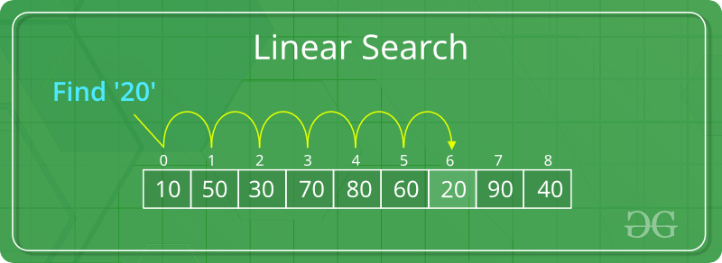
جستجوی خطی / Linear Search :
جستجوی خطی یا جستجوی ترتیبی کلیه عناصر درون یک لیست را یکی یکی بررسی می کند تا آرگومان جستجو پیدا شود. پیچیدگی زمانی این الگوریتم O(n) هست.
www.geeksforgeeks.org/searching-algorithms

Slide 15
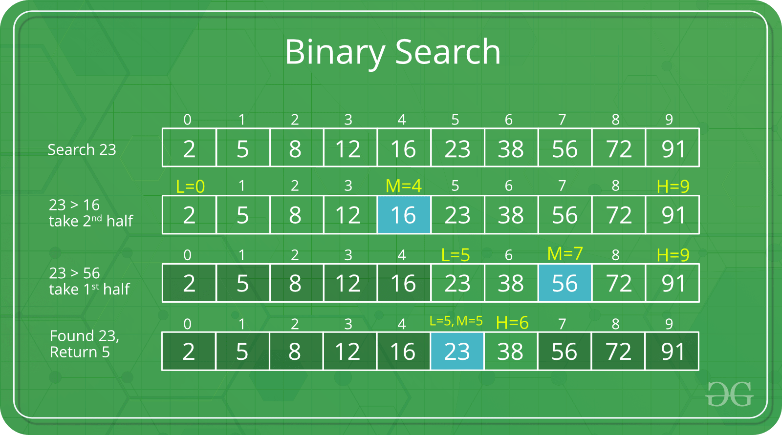
جستجوی باینری / Binary Search :
جستجوی دودویی یک الگوریتم جستجوی سریع با پیچیدگی زمان اجرایی برابر با (O ( log n است. این الگوریتم جستجو بر مبنای مفهوم «تقسیم و حل» عمل می‌کند. برای این که این الگوریتم به طرز صحیحی عمل کند. مجموعه داده‌ها باید به شکل مرتب باشند.
https://www.geeksforgeeks.org/searching-algorithms/

Slide 16
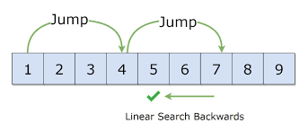
جستجوی پرشی / Jump Search :
این الگوریتم فقط برای آرایه های مرتب کار می کند . در این الگوریتم گامی به عدد m در نظر گرفته می شود و الگوریتم در هر بار پیمایش m ایندکس به جلو می رود و عدد مورد نظر را با مقدار موجود در آرایه چک می کند ، در صورتی که عدد موجود در ایندکس مورد نظر بزرگتر از عدد مورد جستجو بود ، به تعداد m و احد رو به عقب پیمایش می کند تا عدد مورد جستجو را بیابد . اندازه ی بهینه ی گام برابر جذری از عدد n هست که n برابر طول آرایه است .
در هر دو مرحله الگوریتم به اندازه جذر n پیش میرود پس این الگوریتم در (O(√n اجرا میشود که این الگوریتم از الگوریتم خطی بهتر و از الگوریتم دو دویی بدتر است.
http://theoryofprogramming.com/2016/11/10/jump-search-algorithm/

Slide 17
جستجوی درون یابی / Interpolation Search :
جستجوی درون یابی نوعی الگوریتم جستجو میباشد. این الگوریتم نسبت به جستجوی دودویی عملکرد بهتری دارد. بخصوص در مواقعی که مقادیر در یک آرایه مرتب ، به طور یکسان توزیع شده اند.
جستجوی درون یابی با توجه به مقدار کلیدی که در حال جستجوی آن میباشد به نقاط متفاوتی مراجعه میکند. یعنی اگر به فرض مقدار کلید به آخرین عنصر نزدیکتر باشد جستجوی درون یابی، جستجو را از سمت آخر شروع میکند.
pos = lo + [ (x-arr[lo])*(hi-lo) / (arr[hi]-arr[Lo]) ]
پیچیدگی زمانی این الگوریتم در زمانی که داده های با نسبت یکسان توزیع شده باشند برابر log(log(n)) و در بدترین حالت برابر O(N) می باشد

Slide 18
منابع :
http://www.hpkclasses.ir/Courses/DataStructure/ds0000.html
https://www.geeksforgeeks.org/searching-algorithms/

